Slide 1
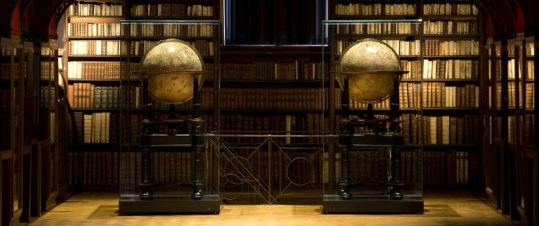
A-kaart en Erfgoedbibliotheek: Brocade als koppelaar van een mooi paar
A-kaart en Erfgoedbibliotheek
12e Anet gebruikersdag – 2013

Slide 2
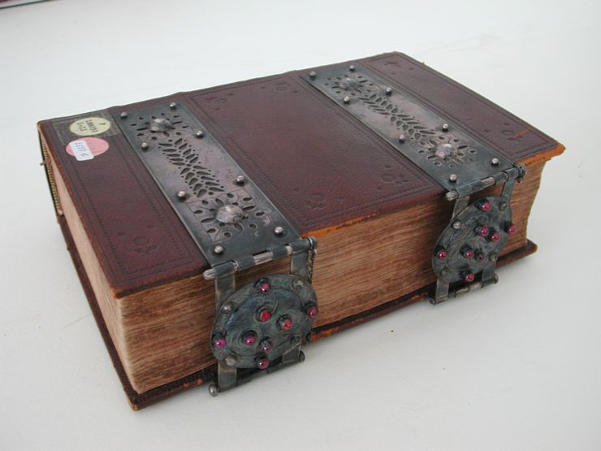
A-kaart en Erfgoedbibliotheek
Erfgoedbibliotheek Hendrik Conscience
Bewaarbibliotheek van de Stad Antwerpen
Unieke collectie Vlaams cultureel erfgoed
Verzamelen, bewaren en toegankelijk maken
Onderzoekers, studenten, particulieren
12e Anet gebruikersdag – 2013

Slide 3
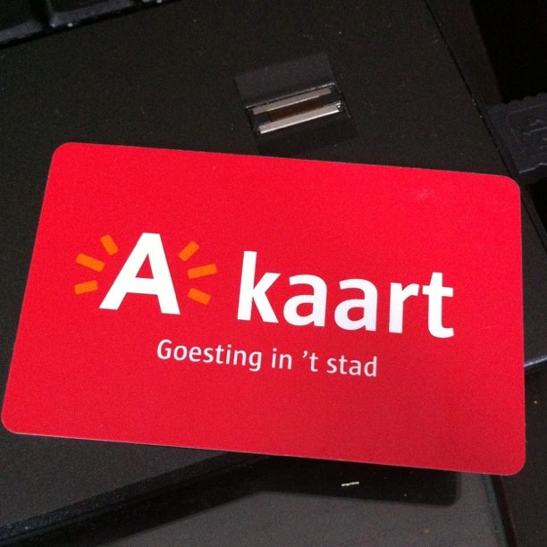
A-kaart en Erfgoedbibliotheek
Spaar- en voordeelkaart van de Stad Antwerpen
Culturele activiteiten, sport en vrijetijdsaanbod
Stedelijke musea, stedelijke bibliotheken, cultuurcentra, zwembaden, Ecohuis
Eén gemeenschappelijke bibliotheekkaart
12e Anet gebruikersdag – 2013

Slide 4
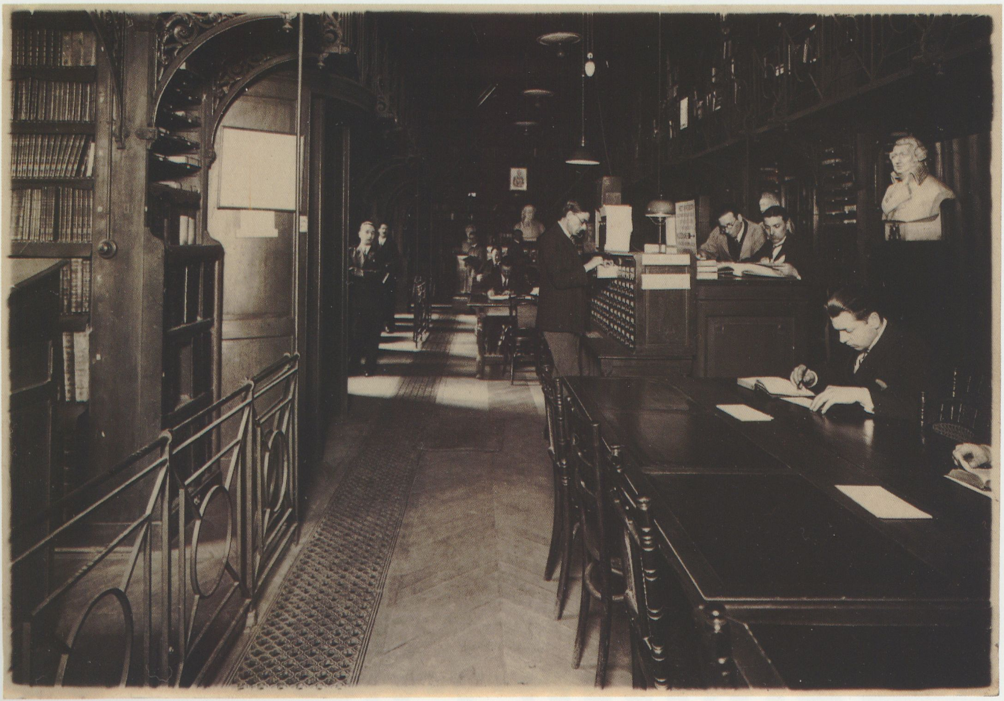
A-kaart en Erfgoedbibliotheek
Maandag 2 september 2013
A-kaart enige bibliotheekkaart
12e Anet gebruikersdag – 2013

Slide 5
A-kaart en Erfgoedbibliotheek
Nieuwe gebruikers > A-kaart als bibliotheekkaart
Bestaande gebruikers > A-kaart bij vernieuwing lidmaatschap
Online inschrijven – aanpassing procedure
Planning > AUHA studenten- of personeelskaart als lidkaart
12e Anet gebruikersdag – 2013

Slide 6
A-kaart en Erfgoedbibliotheek
Begin september 2013: 2.800 actieve gebruikers, 10% al ingeschreven met A-kaart
Eind oktober 2013: 3.000 actieve gebruikers, 25% ingeschreven met A-kaart
12e Anet gebruikersdag – 2013

Slide 7
A-kaart en Erfgoedbibliotheek
Vlot en snel kunnen werken aan onthaalbalie
Geen dubbele invoer persoonsgegevens in twee systemen (A-kaartsysteem en Brocade)
Feniks
12e Anet gebruikersdag – 2013

